Slide 1
富文本编辑器初探
主讲人：林仲杰

Slide 2
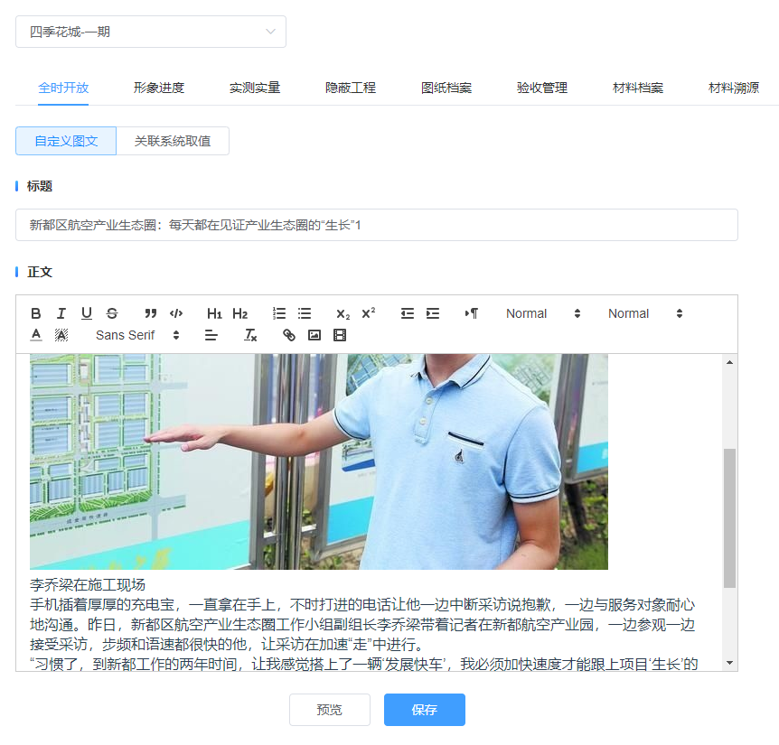

为什么要讲富文本编辑器

Slide 3
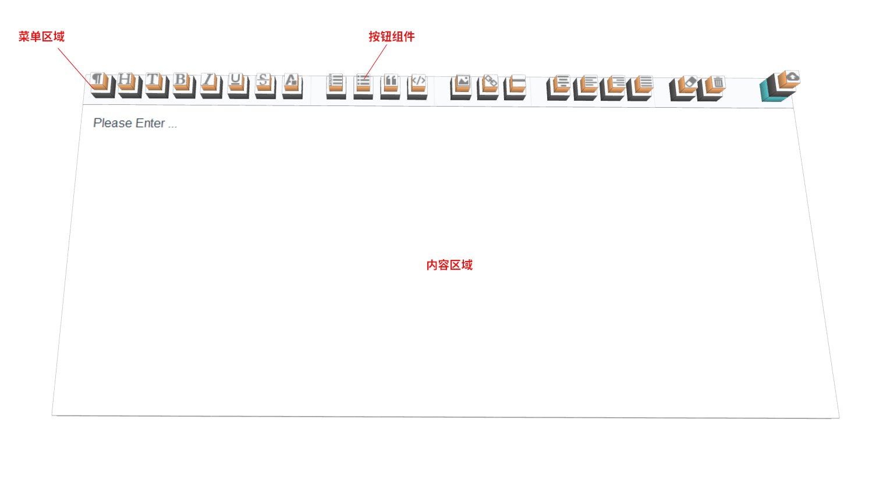
简介
富文本编辑，又称为WYSIWYG（What You See Is What You Get，所见即所得）
IE 最早引入的这一功能，Opera、Safari、Chrome 和Firefox 都已经支持这一功能

Slide 4
实现方式
嵌入空页面的iframe，并设置document.designMode属性值为“on”
使用contenteditable属性

Slide 5
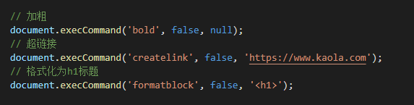
操作富文本的API
document.execCommand()
返回值：布尔型，false表示操作不支持或未被启用
参数1，命令名称，如“bold”
参数2，是否为该命令提供用户界面，一般设为false，主流浏览器没实现该功能
参数3，某些命令的额外参数（insertImage命令需要提供插入的图片的url）

Slide 6
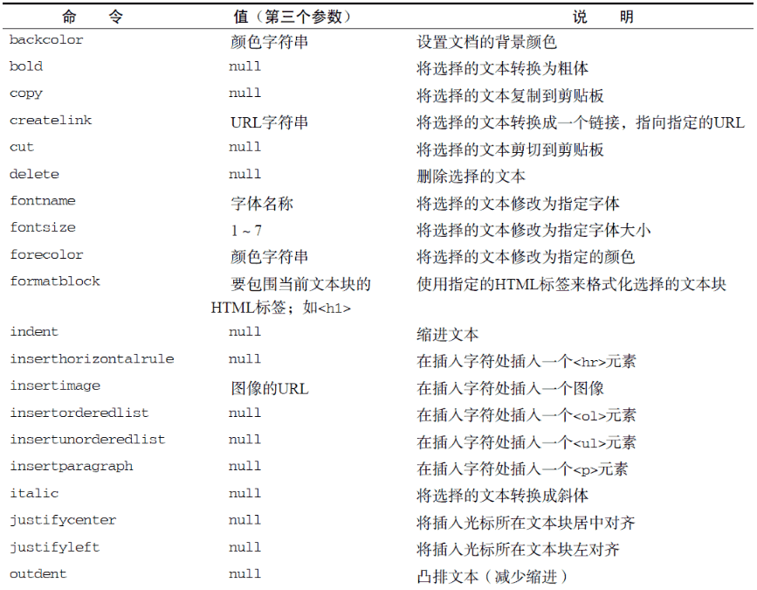
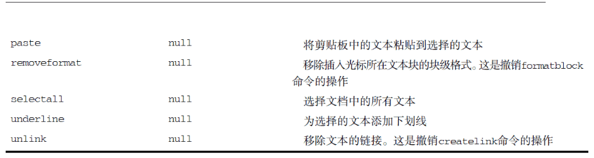
支持的命令

Slide 7
相关API
queryCommandEnabled 用于检测是否可以针对当前选择的文本或当前光标位置执行某个命令；
queryCommandState 返回 指定命令 在对象内的状态码（1表示指定命令在对象内已执行；0表示指定命令在对象内未执行，处于可执行状态；-1表示指定命令在对象内处于不可用状态）
queryCommandSupported 确定浏览器是否支持指定的编辑指令，如果命令不被支持，将触发
NotSupportedError 异常。
queryCommandValue 用于获取执行某个命令时，传入的值（即execCommand()方法的第三方参数）

Slide 8
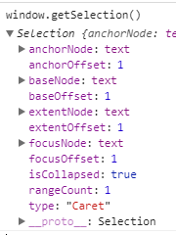
光标/选区 Range/Selection
Selection对象 代表当前激活选中区，通过window.getSelection() 来获取该对象
Range对象 代表一个连续的选中区域，通过window.getSelection().getRangeAt(0)来获取该对象
Selection对象的属性如下：
anchorNode：选区起点所在节点；
anchorOffset：anchorNode中包含在选区内的字符数；
focusNode：选区终点所在节点；
focusOffset：focusNode中包含在选区内的字符数；
rangeCount：选区中包含的DOM范围的数量；
type：描述当前选区的类型
isCollapsed：boolean，选区的起点与终点是否重合，如果是，可以认为当前没有内容选中；

Slide 9
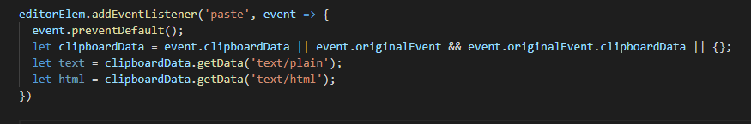
处理paste内容
如果往富文本编辑器里粘贴内容，是会把内容的样式也粘贴进来的，需要保留里面的部分格式，需要针对剪贴板中的内容进行过滤、格式化以及特定内容保留等

Slide 10
为什么都说富文本编辑器是天坑
DOM
dom的嵌套层级易混乱
没有数据驱动
Range/Selection
Range/Selection API相对底层，要实现某个功能需要调用多种API，熟练掌握起来难
编辑器本身
本身提供的功能少且不好用，对照（word的功能）

Slide 11
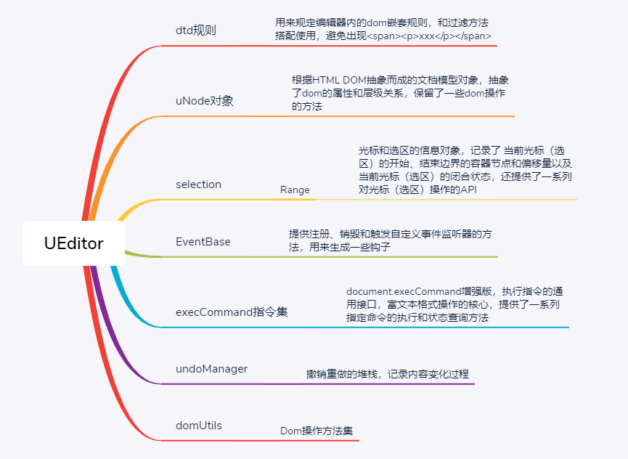
一个优秀的富文本编辑器要做什么

Slide 12
几大编辑器比较 - UEditor
优点：
由百度开发，用于百度贴吧，微信公众号（二次开发）
功能全面、强大的，强大的表格编辑功能
插件很多，还可以很方便插入百度地图，接入十分简单
缺点：
官方16年后就不再更新了，因而样式过时，代码量庞大

Slide 13
几大编辑器比较 - Tinymce
优点：
开发了十多年，号称宇宙第一富文本编辑器
界面相当清新，最接近Word的富文本编辑器
提供的开发拓展API也比较简单，文档清晰；
拥有可定制的主题
支持目前流行的各种浏览器
Confluence的编辑器
国际化做的很好，支持上百种语言
缺点：
开发需要去官网注册并申请appkey，高级功能需要收费，相对比较笨重

Slide 14
几大编辑器比较 - CKEditor
优点：
开发了十余年，官方下载量2700万+，用户数量超过数亿
各方面支持得都比较好（对vue、react、angular都做了相应的封装）
它特有行内编辑功能，使得编辑内容更加直观，仿佛是在编辑网页一样
多主题
一款非常全面的富文本编辑器

Slide 15
几大编辑器比较 - wangEditor
优点：
这款编辑器是国内一个开发者开源的，功能基本足够，样式主流
wangEditor所有源码都已经在github上开源
作者一直有更新，并且有QQ群， github，作者能及时的回答问题
源码注释写的齐全
缺点：
缺少各种功能Demo
依赖于jQuery
比较适合用在轻量级的场景

Slide 16
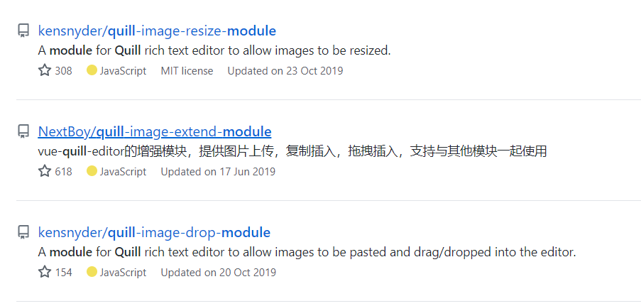
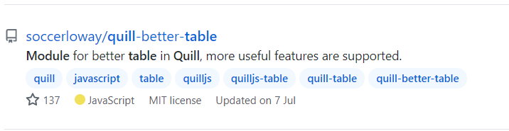
几大编辑器比较 - quill
优点：
颜值高，多主题，轻量级，使用方便
Github的Star数超过27k
完美的代码高亮，内置hignlight.js
API驱动设计
优秀的模块化拓展机制
活跃的社区，提供了大量的自定义模块

Slide 17
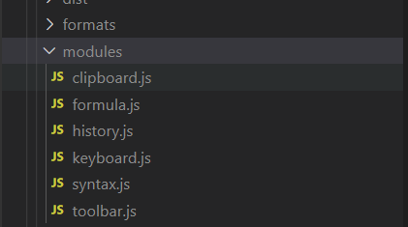
Quill-模块
Quill一共内置5个模块：
Clipboard 粘贴版
History 操作历史
Keyboard 键盘事件
Syntax 语法高亮
Toolbar 工具栏
Clipboard、History、Keyboard是Quill必需的内置模块，会自动开启，可以配置但不能取消。
Syntax模块用于代码语法高亮，它依赖外部库highlight.js，默认关闭，要使用语法高亮功能，必须安装highlight.js，并手动开启该功能

Slide 18
Parchment/Blot/Delta
Parchment
Parchment是Quill的文档模型。它是一个并行的树结构，并且提供对内容的编辑
类似虚拟dom树
Blot
Blots 是Parchment文档的基本组成部分。 提供了几个基本的实现：Block、Inline和Embed。
类似一个虚拟dom节点
Delta
Delta被用做描述Quill编辑器的内容和变化，简单但表达力强的数据格式。这种格式本质上是一种JSON格式，人类可读同时及其也能容易识别

Slide 19
谢谢观看

